Slide 1
MODELO
DE GESTIÓN
POR
PROCESOS
Elaborado por: Elizabeth Carrión M.

Slide 2
MODELO GESTIÓN POR PROCESOS
01
DEFINICIONES
02
BENEFICIOS DEL MODELO DE GESTIÓN POR PROCESOS Y EXPERIENCIAS EN OTRAS INSTITUCIONES ECUATORIANAS
03
JERARQUÍA Y CLASIFICACIÓN DE LOS PROCESOS
04
FASES DEL MODELO DE GESTIÓN POR PROCESOS
Elaborado por: Ing. Elizabeth Carrión, Msc.

Slide 3
1) DEFINICIONES

Slide 5
PROCESO
ACTIVIDAD
TAREA
PROCEDIMIENTO
Conjunto de actividades repetitivas y sistemáticas interrelacionadas que reciben insumos agregan valor y generan resultados.
Conjunto de tareas repetitivas y sistemáticas que entregan un resultado.
Pequeña acción que tiene tiempo limitado.
Documento en el que se describe paso a paso las actividades del proceso.

Slide 6
SISTEMA DE GESTIÓN
PROCESO CLAVE
ESTRATEGIA
Conjunto de responsabilidades, procesos, procedimientos y recursos para cumplir una política de calidad.
Plan general para el despliegue de
recursos a fin de establecer una posición favorable.
Es aquel que es crítico para el éxito de la organización y para cumplir la estrategia.

Slide 7
2) BENEFICIOS Y EXPERIENCIAS EN OTRAS INSTITUCIONES

Slide 8
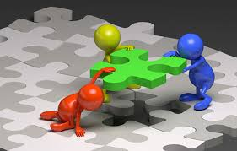
1) Enfocarse en el usuario final
2) Capacitación al personal
3) Reconocimiento del trabajo que se realiza
4) Mejor organización del trabajo
1) Comunicación efectiva
2) Identificar fortalezas y debilidades
3) Eliminar duplicidad de trabajo
4) Fomenta el trabajo en equipo
PROCESOS
1) Documentados
2) Medirlos
3) Evaluarlos
4) Identificar puntos críticos
5) Mejorarlos
SATISFACER REQUERIMIENTOS
DE USUARIOS INTERNOS Y EXTERNOS

Slide 9
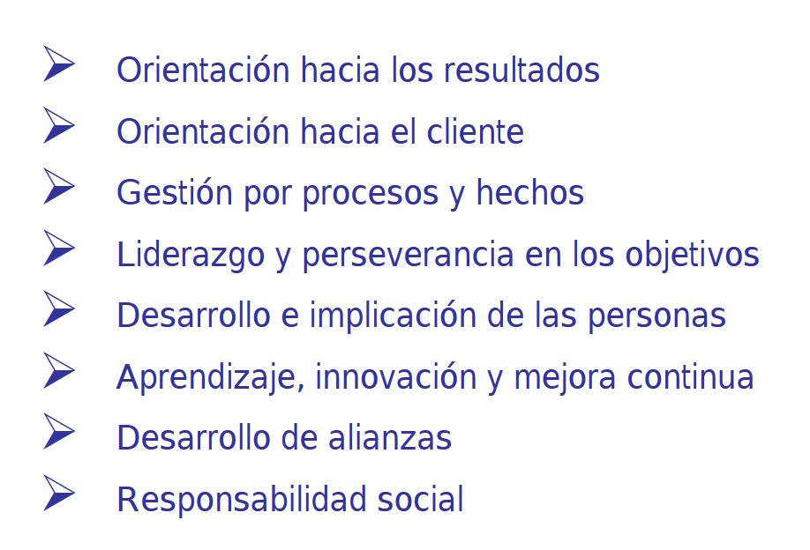
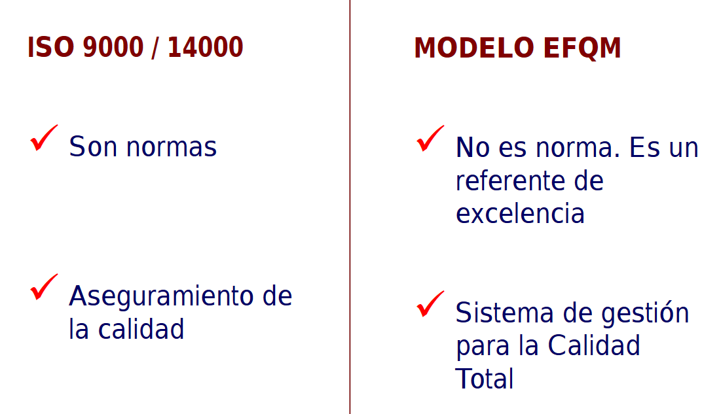
PRINCIPIOS DE GESTIÓN DE LA CALIDAD
European Foundation Quality Management

Slide 10
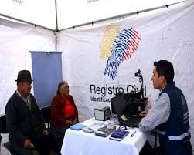
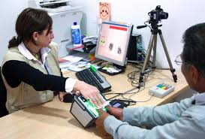
EXPERIENCIA EN OTRAS INSTITUCIONES
Certificación
Internacional
ISO 9001:2015
Estándar internacional que regula los sistemas de gestión de calidad en una organización para evidenciar que se entregan productos o servicios de alta calidad en un proceso de mejora continua.

Slide 11
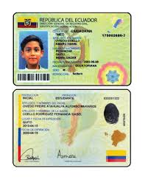
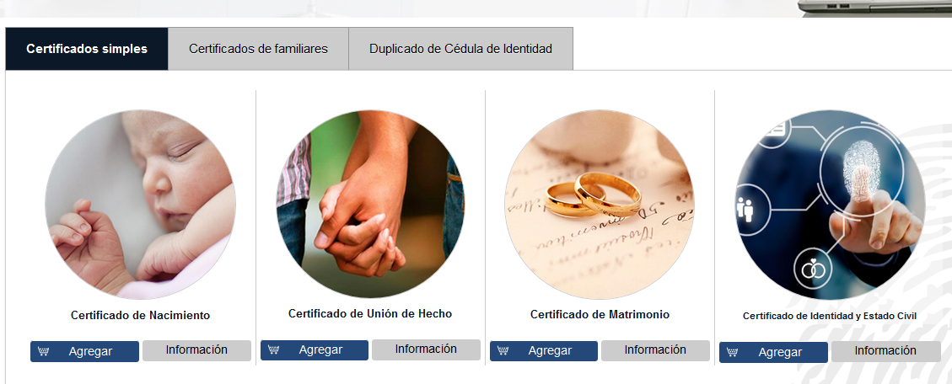
RESULTADOS ALCANZADOS

Slide 12
3) JERARQUÍA Y CLASIFICACIÓN DE LOS PROCESOS

Slide 14
CLASIFICACIÓN DE PROCESOS
Se llama también: gobernadores, estratégicos, de dirección, de regulación, visionales o de gerenciamento.
Responsables de emitir políticas, directrices y planes estratégicos.
PROCESOS GOBERNANTES
PROCESOS INSTITUCIONALES
Se llaman también: específicos, principals, productivos, de línea, de operación, de producción, primaries, claves o sustantivos.
Permiten generar los productos y servicios que responde a la mision y objetivos estratégicos de la institución.
PROCESOS DE APOYO
Se llaman también: habilitantes de asesoría o habilitantes de apoyo, sustento, de soporte o administrativos.
Brindan productos de asesoría y apoyo logístico para generar los productos institucionales.

Slide 15
4) FASES DEL MODELO DE GESTIÓN POR PROCESOS

Slide 16
MEDIR A TRAVÉS DE INDICADORES

Slide 17
EJEMPLO: MAPA DE PROCESOS
PROCESOS GOBERNANTES
DOCENCIA INVESTIGACIÓN VINCULACIÓN CON LA SOCIEDAD
A. GESTIÓN DIRECTIVA
PROCESOS SUSTANTIVOS O INSTITUCIONALES
Necesidad de restructurar el TTHH
B. PLANIFICACIÓN DEL TALENTO HUMANO
Informe de planificación Y desarrollo del talento humano
Requerimiento de creación y revalorización del puesto
C. GESTIÓN DE CLASIFICACIÓN DE PUESTOS DEL SERVICIO PÚBLICO
Políticas, descripción, clasificación y valoración de puestos modificado
Requerimiento de talento humano competente
D. GESTIÓN RECLUTAMIENTO Y SELECCIÓN DE PERSONAL DEL TALENTO HUMANO
Talento humano pertinente y legalmente vinculado a la UCE
Detección de necesidades de capacitación
E. GESTIÓN DE FORMACIÓN, CAPACITACIÓN, DESARROLLO PROFESIONAL DEL PERSONAL
Talento humano capacitado y actualizado
Medir y estimular la gestión de los procesos que realiza el Talento Humano
F. GESTIÓN DE EVALUACIÓN DEL DESEMPEÑO DEL PERSONAL ADMINISTRATIVO
Reporte de nivel de cumplimiento y desempeño del talento humano de acuerdo con el PAPP
Requerimiento de servicios al personal
G. GESTIÓN DE SERVICIOS AL PERSONAL ACADÉMICO, ADMINISTRATIVO Y DE SERVICIOS
Acto administrativo en calidad de servicio y tiempo de respuesta eficientes
PROCESOS ADJETIVOS O DE APOYO
H. GESTIÓN TECNOLÓGICA
I . GESTIÓN JURIDICA
J. GESTIÓN ARCHIVO

Slide 18
GRACIAS POR
SU TIEMPO Y ATENCIÓN

